Slide 1
IMAk13 Matematika 3
2. setkání
Binární operace a jejich vlastnosti - opakování
RNDr. Milena Vaňurová, CSc.

Slide 2
Binární operace v množině a jejich vlastnosti
Definice: Nechť M je libovolná neprázdná množina. Binární operací ○ v množině M rozumíme zobrazení z množiny M x M do množiny M.
Např. Sčítání v množině N₀ všech přirozených čísel s nulou je zobrazení N₀ x N₀ do N₀.
Místo zápisu [[a,b],c] ϵ + obvykle píšeme a + b = c ,
[[2,3],5] ϵ + píšeme 2 + 3 = 5
Operace zapisujeme do tzv. operační tabulky (v případě množiny s malým počtem prvků) nebo je definujeme předpisem (např. v nekonečných číselných množinách)

Slide 3
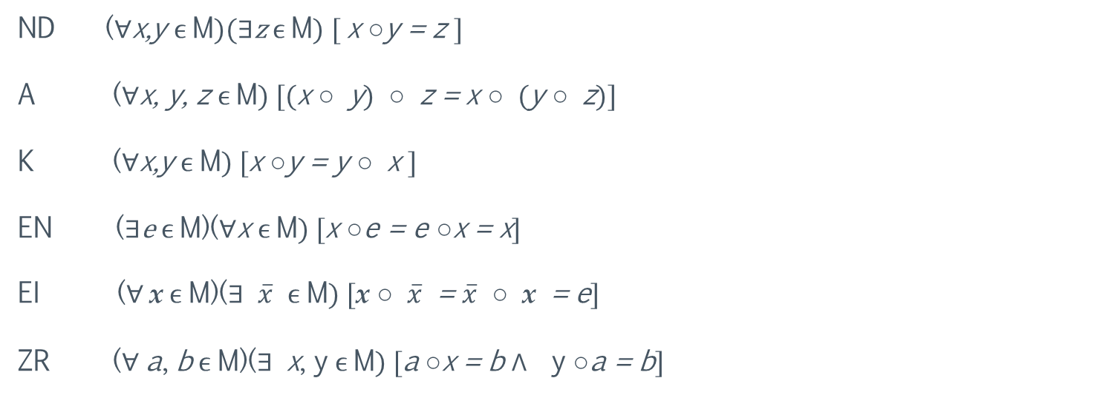
Vlastnosti binárních operací v množině M
ND (∀x,y ϵ M)(∃z ϵ M) [ x ○y = z ]
A (∀x, y, z ϵ M) [(x ○ y) ○ z = x ○ (y ○ z)]
K (∀x,y ϵ M) [x ○y = y ○ x ]
EN (∃e ϵ M)(∀x ϵ M) [x ○e = e ○x = x]
EI (∀ x ϵ M)(∃ $\overline{x}$ ϵ M) [x ○ $\overline{x}$ = $\overline{x}$ ○ x = e]
ZR (∀ a, b ϵ M)(∃ x, y ϵ M) [a ○x = b ꓥ y ○a = b]

Slide 4
Zjistěte vlastnosti binární operace o v množině všech celých čísel , která je zadána předpisem: a o b = a + b - 1
___________________________________________________________________________________
ND (∀x,y ϵ M)(∃z ϵ M) [ x ○y = z ]
Pro libovolná celá čísla a,b vždy najdeme jejich součet zmenšený o 1 a bude to celé číslo
K (∀x,y ϵ M) [x ○y = y ○x ]
Zjišťujeme, zda a o b = b o a , pro libovolná celá čísla a,b:
L: a o b = a + b – 1 P: b o a = b + a – 1 L = P
A (∀x, y, z ϵ M) [(x ○y)○z = x ○(y ○z)]
Zjišťujeme, zda (a o b) o c = a o (b o c) , pro libovolná celá čísla a,b,c:
L: (a o b) o c = (a + b – 1) o c = (a + b – 1) + c - 1 = a + b + c – 2
P: a o (b o c) = a o (b + c – 1) = a + (b + c – 1) - 1 = a + b + c - 2 L = P
EN (∃e ϵ M)(∀x ϵ M) [x ○e = e ○x = x]
Zjišťujeme, zda existuje celé číslo e takové, že pro každé celé číslo a platí: a o e = a a e o a = a . Protože operace o je K, stačí řešit jen jednu část, např. a o e = a (řešíme rovnici s neznámou e)
a + e – 1 = a
e = 1 neutrálním prvkem je číslo 1

Slide 5
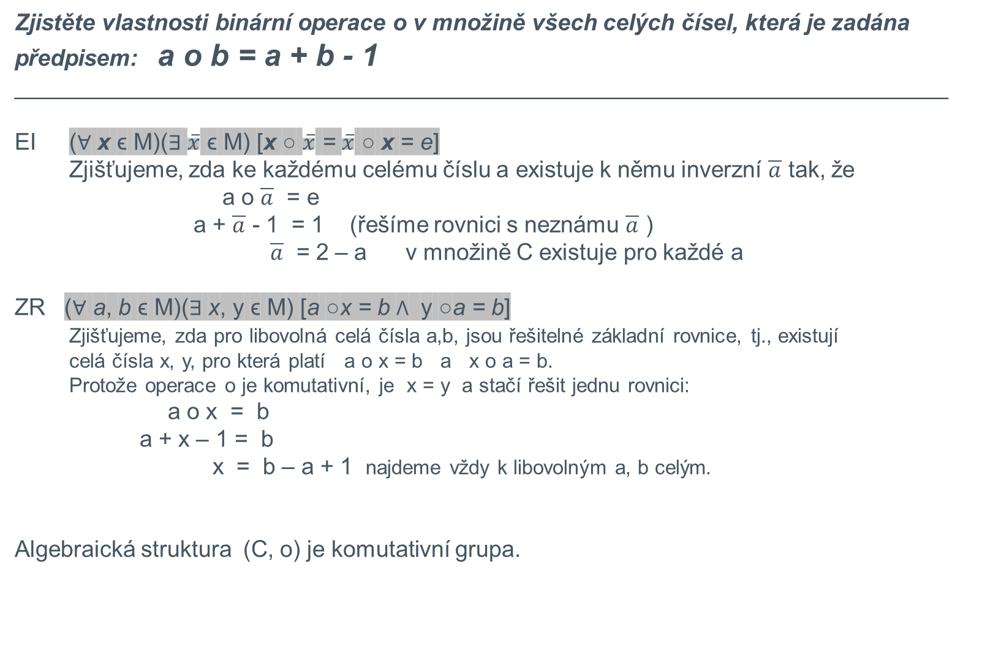
Zjistěte vlastnosti binární operace o v množině všech celých čísel, která je zadána předpisem: a o b = a + b - 1
_________________________________________________________________________
EI (∀ x ϵ M)(∃ $\overline{x}$ ϵ M) [x ○ $\overline{x}$ = $\overline{x}$ ○ x = e]
Zjišťujeme, zda ke každému celému číslu a existuje k němu inverzní $\overline{a}$ tak, že
a o $\overline{a}$ = e
a + $\overline{a}$ - 1 = 1 (řešíme rovnici s neznámu $\overline{a}$ )
$\overline{a}$ = 2 – a v množině C existuje pro každé a
ZR (∀ a, b ϵ M)(∃ x, y ϵ M) [a ○x = b ꓥ y ○a = b]
Zjišťujeme, zda pro libovolná celá čísla a,b, jsou řešitelné základní rovnice, tj., existují
celá čísla x, y, pro která platí a o x = b a x o a = b.
Protože operace o je komutativní, je x = y a stačí řešit jednu rovnici:
a o x = b
a + x – 1 = b
x = b – a + 1 najdeme vždy k libovolným a, b celým.
Algebraická struktura (C, o) je komutativní grupa.

Slide 6
Zjistěte vlastnosti binární operace * v množině všech celých čísel dané předpisem: a * b = 2.a.b
_______________________________________________________________________
ND Pro libovolná celá čísla a,b vždy najdeme součin 2.a.b a bude to celé číslo
K Zjišťujeme, zda a * b = b * a , pro libovolná celá čísla a,b:
L: a * b = 2.a.b P: b * a = 2.b.a L = P
A Zjišťujeme, zda (a * b) * c = a * (b * c) , pro libovolná celá čísla a,b,c:
L: (a * b) * c = (2.a.b) * c = 2 . 2.a.b . c = 4.a.b.c
P: a * (b * c) = a * 2.b.c = 2.a . 2.b.c = 4.a.b.c L = P
EN Zjišťujeme, zda existuje celé číslo e takové, že pro každé celé číslo a platí:
a * e = a a také e * a = a . Protože operace * je K, stačí řešit jen jednu část,
např. a * e = a (vlastně řešíme rovnici s neznámou e)
2.a.e = a
e = a/2a , což není celé číslo, proto EN - neutrální prvek v C neexistuje
EI neplatí, protože neex. neutrální prvek

Slide 7
Zjistěte vlastnosti binární operace * v množině všech celých čísel a * b = 2.a.b
_______________________________________________________________________
ZR Zjišťujeme, zda pro libovolná celá čísla a,b, jsou řešitelné základní rovnice, tj., existují
celá čísla x, y, pro která platí a* x = b a x * a = b.
Protože operace * je komutativní, je x = y a stačí řešit jednu rovnici:
a * x = b
2.a.x = b
x = b/2a toto číslo není vždy z množiny celých čísel, proto ZR
Algebraická struktura (C, *) je komutativní pologrupa, která není grupou.

